Slide 1
Xây dựng website mua bán trực tuyến bestbuy việt nam
SVTH : TRẦN QUÂN 08110162
VƯƠNG TRẦN NGUYÊN KHÔI 08110161

Slide 2
Mục tiêu đề tài
Mục tiêu đề tài : Xây dựng môi trường tương tác giữa doanh nghiệp và khách hàng
Phát triển các ứng dụng mã nguồn mở ở Việt Nam

Slide 3
Mô hình của website
Website được xây dựng giúp khách hàng có thể mua bán trực tiếp thông qua một giao diện web.
Các sản phẩm được trưng bày và miêu tả cụ thể trên website .Khách hàng thông qua đó có thể lựa chọn sản phẩm phù hợp
Khách hàng khi thanh toán xong sẽ nhận được hóa đơn.Căn cứ vào đó,khi tiền được chuyển khoản,công ty sẽ giao hàng
Website có xây dựng mục administrator nhằm đơn giản hóa các thao tác quản trị,giành riêng cho các quản trị viên website

Slide 4
Các chức năng của website
Trang giao dịch
Trang quản trị

Slide 5
Trang giao dịch

Slide 6
Trang giao dịch
Show tất cả các mặt hàng cho khách hàng có cái nhìn tổng quan
Các module bên phần sidebar để dễ dàng thực hiện các thao tác xem sản phẩm của danh mục,tìm kiếm
Phần heaader có chức năng đăng nhập,đăng ký
Các liên kết trỏ đến các trang quan trọng của website như lịch sử mua hàng,giỏ hàng …

Slide 7
Trang hiển thị danh sách sản phẩm
Hiển thị sản phẩm,phân trang
Trang hiển thị sản phẩm sẽ hiển thị sản phẩm theo 2 hình thức là hiển thị theo từ khóa tìm kiếm được và theo danh mục
Có chức năng phân trang,so sánh 2 sản phẩm cùng 1 danh mục
Các link trỏ đến trang thêm vào giỏ hàng và xem chi tiết

Slide 8
Trang chi tiết sản phẩm
Hiển thị các thông tin của sản phẩm bao gồm :
+ Hiển thị các thông tin cơ bản như tên,giá,miêu tả,hình ảnh…
+ Vẽ đồ thị thay đổi giá của sản phẩm
+ Hiển thị các thuộc tính đặc trưng của dòng sản phẩm này
+ Nút thêm vào giỏ hàng trỏ đến trang giỏ hàng

Slide 9
Trang so sánh
So sánh tối đa 3 sản phẩm
+ So sánh thông tin chi tiết của các sản phẩm với nhau
+ Các thuộc tính của mỗi sản phẩm hiện thị đầy đủ như xem chi tiết sản phẩm đó
+ Thêm vào giỏ hàng

Slide 10
Trang giỏ hàng
Hiển thị các mặt hàng được chưa vào giỏ trong 1 vòng đời của session trên trình duyệt hiện tại.
Có thể xóa sản phẩm
Chức năng update số hàng,tự động check kho khi khách hàng đưa ra số lượng quá lớn
Nút submit đưa đến trang thanh toán

Slide 11
Trang thanh toán
Chức năng điền thông tin khách hàng,địa chỉ giao hàng
Chức năng xuất hóa đơn
Chức năng thanh toán
Chức năng lưu trữ hóa đơn

Slide 12
Trang đăng nhập
Kiểm tra tính xác thực của tài khoản người dùng
Ghi nhớ user vào session
Chuyển trang đến trang chủ

Slide 13
Trang đăng ký
Đăng ký thành viên của website
Các trường đăng ký
Captchas được xác thực trước khi đăng ký
Thêm user vào cơ sở dữ liệu

Slide 14
Trang báo giá
Download báo giá về máy
Được viết theo kiểu table,từ đó có thể xem dưới dạng file của excel

Slide 15
Trang xem lịch sử mua hàng
Dựa vào mã hóa đơn có thể xem lại lịch sử mua hàng
Hiển thị ra hóa đơn giao dịch bao gồm
- ngày tháng giao dịch
- tên khách hàng
- số mặt hàng mua
- số tiền phải trả

Slide 16
TRANG QUẢN TRỊ

Slide 17
Thêm danh mục
Chức năng thêm danh mục mới
Chức năng thêm các thuộc tính đặc trưng của danh mục đó
Thêm vào cơ sở dữ liệu danh mục này

Slide 18
Quản lý danh mục
Chức năng hiển thị danh mục
Chức năng hiển thị các thuộc tính danh mục
Chức năng xóa sửa danh mục
Chức năng quản lý các thuộc tính của danh mục

Slide 19
Thêm sản phẩm mới
Chức năng thêm 1 sản phẩm mới có tên,giá,số lượng,danh mục miêu tả và chi tiết của sản phẩm đó
Chức năng up hình minh hoa cho sản phẩm này
Chức năng thêm các thuộc tính đăc trưng của sản phẩm

Slide 20
Quản lý sản phẩm
Chức năng hiển thị các sản phẩm và phân trang
Chức năng lưu trữ sản phẩm
Chức năng sửa thông tin sản phẩm
Chức năng sửa giá sản phẩm

Slide 21
Quản lý hóa đơn
Chức năng hiển thị thông tin các hóa đơn
Chức năng quản lý các hóa đơn chưa thanh toán
Chức năng quản lý tất cả các hóa đơn

Slide 22
Quản lý người dùng
Chức năng hiển thị thông tin các user
Chức năng xóa sửa user

Slide 23
MÔ HÌNH PROJECT

Slide 24
Mô hình tổng quan
Project viết theo mô hình MVC2
Dùng tiles để tách biệt các thành phần của trang
JSTL xử lý ở các trang jsp
Riêng trang admin được tổ chức lại các trang thành phần theo cấp độ thư mục và load module từ 1 file đặc tả(XML)

Slide 25
Style,script và hình ảnh
Css được đặt trong thư mục style,quyết định style hiển thị
Hình ảnh đặt tại img.Các hình ảnh minh họa cho sản phẩm đặt tại img/imgProduct
Style css của trang admin đặt tại a/style
Script đặt tại thư mục script,bao gồm thư viện của jquery,bộ tooltip và các script xử lý khác

Slide 26
MÔ HÌNH CƠ SỞ DỮ LIÊU

Slide 27
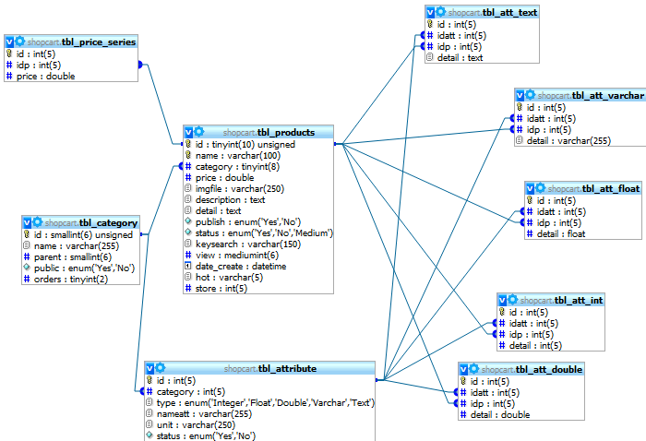
Mô hình của thư mục-sản phẩm

Slide 28
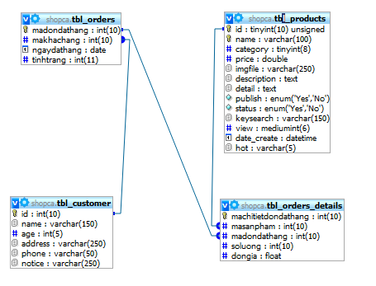
Mô hình hóa đơn-thanh toán

Slide 29
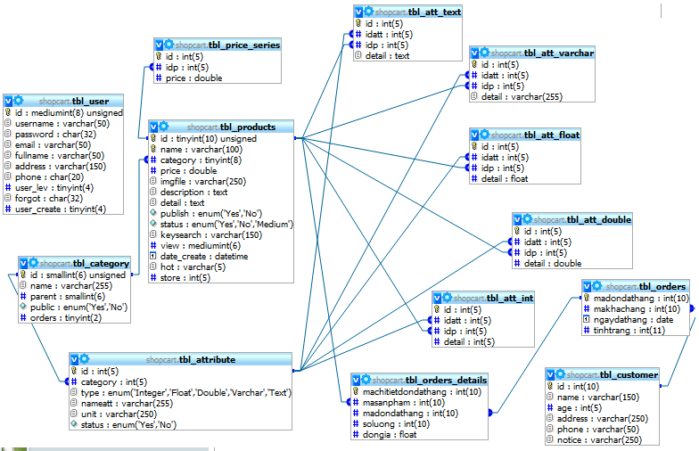

Slide 30
THƯ VIÊN SỬ DỤNG

Slide 31
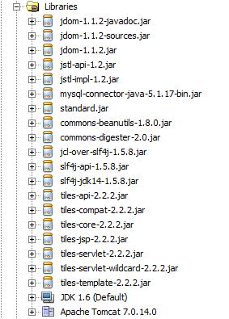

Slide 32
Một số công nghệ khác
FCKEditor
Sử dụng trong việc thêm 1 sản phẩm mới và sửa chữa thông tin sản phẩm đó
Jquery
Sử dụng trong việc so sánh giá
Slide show cho website
Jdom
Sử dụng trong việc xử lý file xml

Slide 33
Một số công nghệ khác
Google Chart vẽ biểu đồ thay đổi giá trên website
Captchas cho trang đăng ký
Hibernate

Slide 34
XIN CẢM ƠN THẦY ĐÃ THEO DÕI

